Slide 1
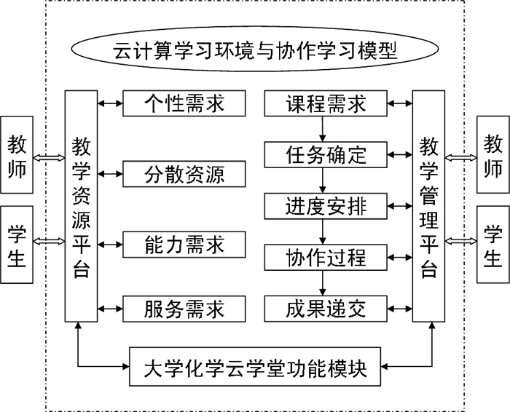
大学化学云计算学习环境与协作学习模型的构建
张鑫,孙力,田超,王文保
安徽农业大学理学院, 合肥 230036
“云计算”学习环境与协作学习模型
大学化学,2017,32(3),70-74.DOI:10.3866/PKU.DXHX201609002

